Slide 1

2025
高中同步测控优化设计
GAO ZHONG TONG BU CE KONG YOU HUA SHE JI
第五章
5.1
第2课时 导数的几何意义

Slide 2
01
自主预习 新知导学
内容索引
02
合作探究 释疑解惑
03
随堂练习

Slide 3
课标定位素养阐释
1.了解导函数的概念,理解导数的几何意义.
2.会求导函数.
3.根据导数的几何意义,会求曲线上某点处的切线方程.
4.正确理解曲线“过某点”和“在某点”处的切线,并会求其方程.
5.通过对导数几何意义的理解与运用,进一步提升直观想象与数学运算素养.

Slide 4
自主预习 新知导学

Slide 5
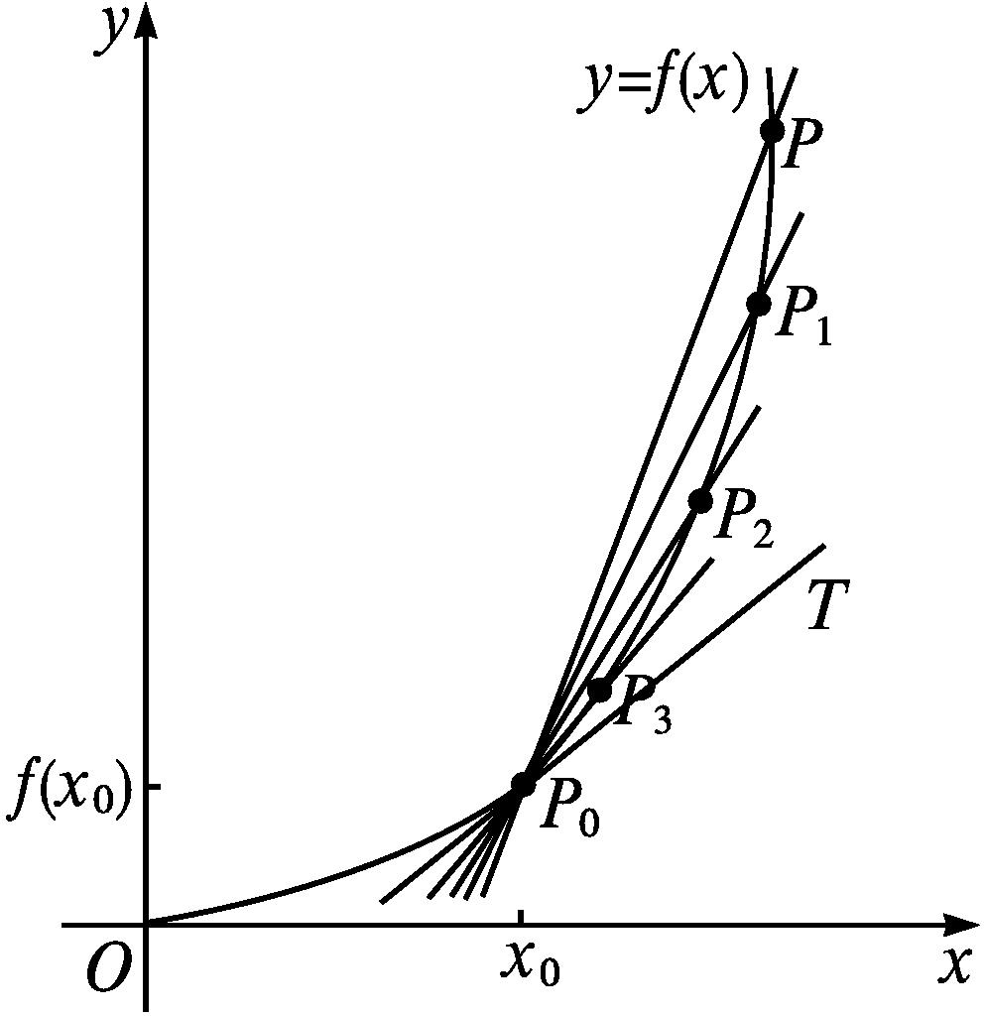
一、导数的几何意义
1.如图,点P,P₁,P₂,P₃,P₀均在曲线y=f(x)上,
且点P(x,f(x)),P₀(x₀,f(x₀)).
(2)割线P₀P,P₀P₁,P₀P₂,P₀P₃,
哪条割线的斜率与P₀T的斜率最接近?
提示:割线P₀P₃.

Slide 6
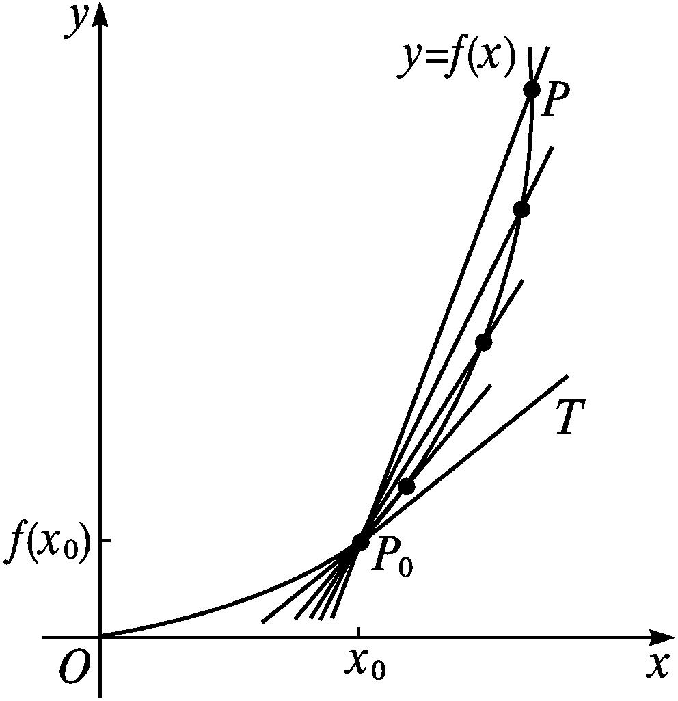
2.导数的几何意义.
(1)如图,在曲线y=f(x)上任取一点P(x,f(x)),如果当点P(x,f(x))沿着曲线y=f(x)无限趋近于点P₀(x₀,f(x₀))时,割线P₀P无限趋近于一个确定的位置,这个确定位置的直线P₀T称为曲线y=f(x)在点P₀处的切线.
(2)函数y=f(x)在x=x₀处的导数f'(x₀)就是切线P₀T的斜率k₀,

Slide 7
3.已知曲线y=f(x)在点(1,f(1))处的切线方程为2x-y+2=0,则f'(1)=( )
A.4 B.-4
C.-2 D.2
解析:由导数的几何意义,知f'(1)=2,故选D.
答案:D

Slide 8
二、导函数的概念
1.函数f(x)在x=x₀处的导数f'(x₀)与它的导函数f'(x)相同吗?它们有什么区别与联系?
提示:不相同.(1)两者的区别:f'(x₀)是一个确定的数,而f'(x)是一个函数.
(2)两者的联系:函数f(x)在x=x₀处的导数f'(x₀)是其导函数f'(x)在x=x₀处的函数值.
2.从求函数y=f(x)在x=x₀处导数的过程可以看到,当x=x₀时,f'(x₀)是一个唯一确定的数.这样,当x变化时,y=f'(x)就是x的函数,我们称它为y=f(x)的导函数(简称导数).y=f(x)的导函数有时也记作y',即

Slide 10
【思考辨析】
判断下列说法是否正确,正确的在后面的括号里画“√”,错误的画“×”.
(1)f'(x₀)与[f(x₀)]'表示的意义相同.( )
(2)若f'(x₀)=0,则曲线y=f(x)在点(x₀,f(x₀))处的切线不存在.( )
(3)y=f'(x)在x=x₀处的函数值就是函数y=f(x)在x=x₀处的导数值.( )
(4)曲线的切线不一定与曲线只有一个公共点.( )
(5)与曲线只有一个公共点的直线一定是曲线的切线.( )
×
×
√
√
×

Slide 11
合作探究 释疑解惑

Slide 12
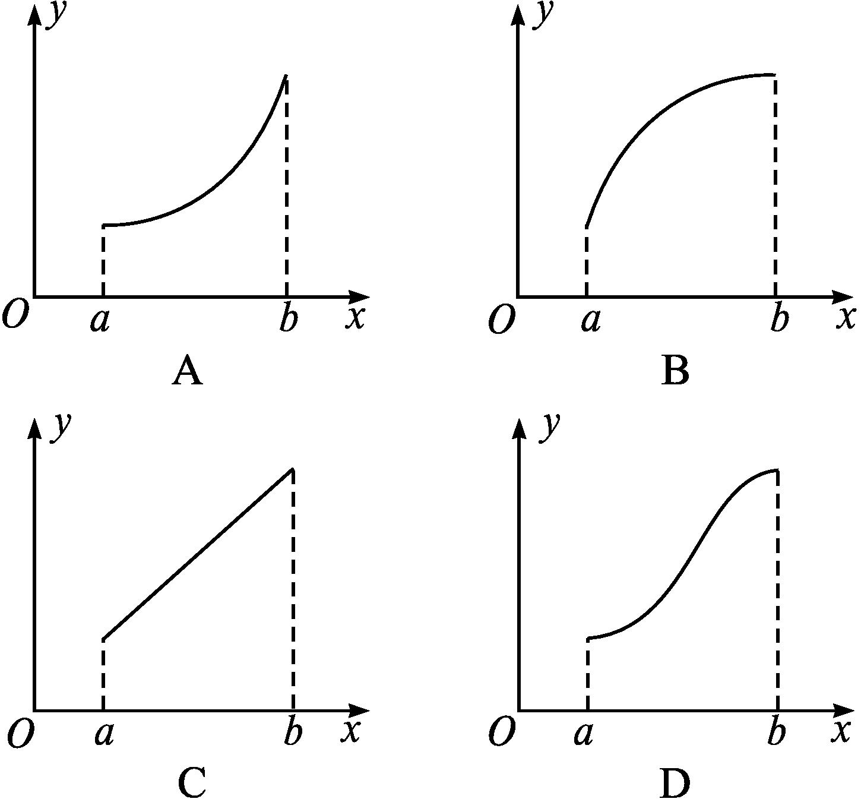
探究一
导数的几何意义与函数图象
【例1】 若函数y=f(x)的导函数在区间[a,b]上单调递增,则函数y=f(x)在区间[a,b]上的大致图象可能是( )
解析:已知函数y=f(x)的导函数y=f'(x)在区间[a,b]上单调递增,由导数的几何意义可知,函数y=f(x)的图象在区间[a,b]上各点处的切线的斜率是逐渐增大的,只有A选项符合.
答案:A

Slide 13
反思感悟 若f'(x)在区间[a,b]上单调递增,则函数f(x)在区间[a,b]上的图象是向下凸的,如例1选项A中图象.若f'(x)在区间[a,b]上单调递减,则函数f(x)在区间[a,b]上的图象是向上凸的,如例1选项B中图象.若f'(x)在区间[a,b]上是常数函数,则函数f(x)在区间[a,b]上的图象是一条线段.

Slide 14
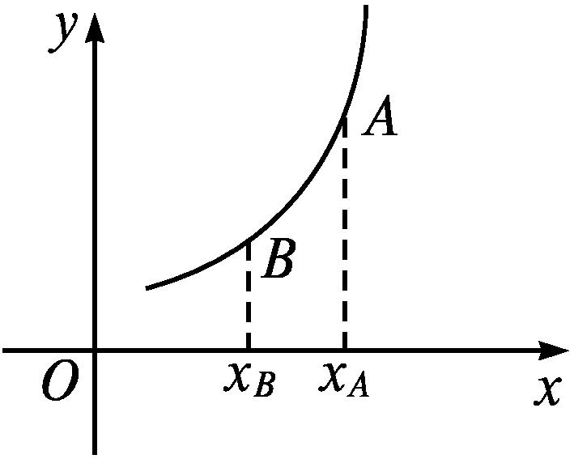
【变式训练1】 已知函数y=f(x)的图象如图所示,则f'(x_{A})与f'(x_{B})的大小关系是( )
A.f'(x_{A})>f'(x_{B})
B.f'(x_{A})=f'(x_{B})
C.f'(x_{A})<f'(x_{B})
D.f'(x_{A})与f'(x_{B})大小不能确定
解析:由题中y=f(x)的图象可知,曲线y=f(x)在点A处的切线斜率大于在点B处的切线斜率.
根据导数的几何意义有f'(x_{A})>f'(x_{B}).故选A.
答案:A

Slide 15
探究二
求曲线的切线方程
反思感悟 求曲线y=f(x)在点(x₀,y₀)处的切线方程的方法
(1)求函数f(x)在x₀处的导数f'(x₀),即得切线的斜率k=f'(x₀).
(2)由直线的点斜式方程得出切线方程.

Slide 16
【例3】 求过点(-1,0)与曲线y=x²相切的直线方程.
当x₀=0时,切线的斜率k=0,过点(-1,0)的切线方程为y=0;
当x₀=-2时,切线的斜率k=-4,过点(-1,0)的切线方程为y-0=-4(x+1),即4x+y+4=0.
故所求切线方程为y=0或4x+y+4=0.

Slide 17
反思感悟 求曲线y=f(x)过某点的切线方程的方法
(1)设切点M(x₀,f(x₀)),求函数f(x)在x₀处的导数f'(x₀),得切线的斜率k=f'(x₀).
(2)写出过切点M的切线方程y-f(x₀)=f'(x₀)(x-x₀),将已知点的坐标代入切线方程,列出关于x₀的方程,求出x₀的值.
(3)根据x₀的值求得切线方程.

Slide 18
【变式训练2】 曲线y=x²+x+1在点(1,3)处的切线方程是 .
∵点(1,3)在曲线上,
∴切线的斜率k=y'|_{x=1}=2×1+1=3.
∴所求切线方程为y-3=3(x-1),即3x-y=0.
答案:3x-y=0

Slide 19
探究三
求切点的坐标
【例4】 已知抛物线y=2x²+1.
(1)抛物线上哪一点处的切线的倾斜角为45°?
(2)抛物线上哪一点处的切线平行于直线4x-y-2=0?
(1)∵切线的倾斜角为45°,
∴切线的斜率为tan 45°=1.

Slide 20
(2)∵切线平行于直线4x-y-2=0,
∴切线的斜率为4.
∴该切点的坐标为(1,3).

Slide 21

本例中条件不变,求抛物线上哪一点处的切线垂直于直线x+8y-3=0?
解:∵切线与直线x+8y-3=0垂直,
∴切线的斜率为8.
∴x₂=2,y₂=9.
即所求点的坐标为(2,9).

Slide 22
反思感悟 根据切线斜率求切点坐标的步骤
(1)设切点坐标(x₀,y₀).
(2)求导函数f'(x).
(3)求切线的斜率f'(x₀).
(4)由斜率间的关系列出关于x₀的方程,解方程求x₀.
(5)点(x₀,y₀)在曲线f(x)上,将x₀代入曲线方程求出y₀得切点坐标.

Slide 23
【变式训练3】 设P₀为曲线f(x)=x³+x-2上一点,且曲线在点P₀处的切线平行于直线y=4x-1,求点P₀的坐标.
解:设P₀(x₀,f(x₀)).
当x₀=1时,y₀=0;当x₀=-1时,y₀=-4,
∴点P₀的坐标为(1,0)或(-1,-4).

Slide 24
【规范解答】
导数的几何意义的综合应用
【典例】 求曲线y= 和y=x²在它们交点处的两条切线与x轴所围成的三角形的面积.

Slide 25
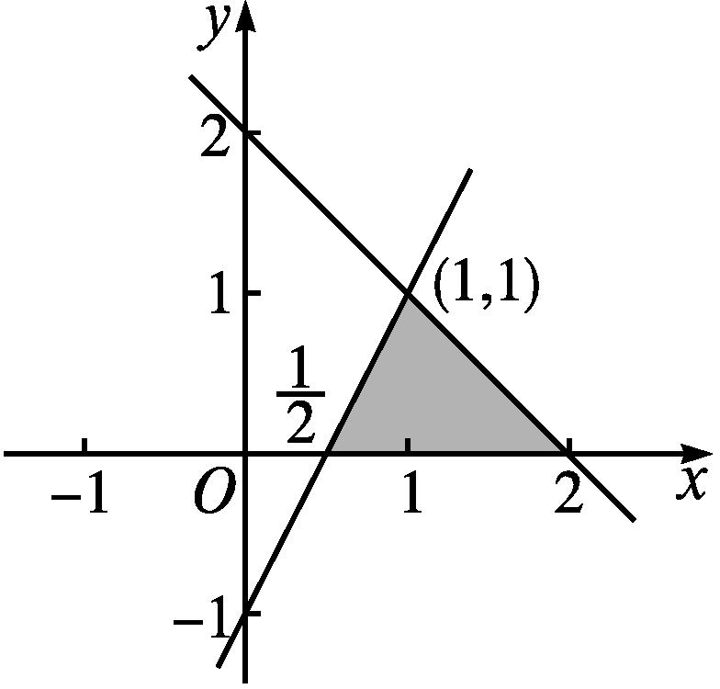
曲线y=x²在点(1,1)处的切线斜率
则曲线y=x²在点(1,1)处的切线方程为y-1=2(x-1),即y=2x-1.
两条切线y=-x+2,y=2x-1与x轴所围成的图形如图阴影部分所示,

Slide 26
反思感悟 导数的几何意义的综合应用
(1)导数的几何意义是曲线在某点处的切线的斜率,已知切点可以求斜率,已知斜率也可以求切点.
(2)涉及导数的几何意义的综合应用题的解题关键是求函数在某点处的导数,即切线的斜率.

Slide 27
【变式训练】 已知直线l₁为曲线y=x²+x-2在点(1,0)处的切线,l₂为该曲线的另一条切线,且l₁⊥l₂.求:
(1)直线l₂的方程;
(2)由直线l₁,l₂和x轴所围成的三角形的面积.

Slide 28
因为直线l₁为曲线y=x²+x-2在点(1,0)处的切线,
所以直线l₁的斜率k₁=y'|_{x=1}=3,可得直线l₁的方程为y=3x-3.
设直线l₂与曲线y=x²+x-2相切于点B(b,b²+b-2),
则l₂的方程为y-(b²+b-2)=(2b+1)(x-b).

Slide 30
随堂练习

Slide 31
1.函数f(x)在x=x₀处的导数f'(x₀)是( )
A.在x=x₀处的函数值的增量与自变量增量的比
B.一个函数
C.导函数f'(x)在x=x₀处的函数值,是一个常数
D.函数f(x)在x=x₀点与它附近一点之间的平均变化率
解析:由导数的定义知,应选C.
答案:C

Slide 32
答案:B

Slide 33
3.抛物线y=2x²在点P(1,2)处的切线l的斜率为 .
解析:由题意可得,y'=4x,故所求斜率为y'|_{x=1}=4.
答案:4
4.已知函数y=f(x)的图象在点M(1,f(1))处的切线方程为y= x+2,则f(1)= ,f'(1)= .

Slide 34
(1)曲线在点P(2,4)处的切线方程;
(2)曲线过点P(2,4)的切线方程;
(3)曲线的斜率为4的切线方程.
∴曲线在点P(2,4)处的切线的斜率为y'|_{x=2}=4,
∴曲线在点P(2,4)处的切线方程为y-4=4(x-2),即4x-y-4=0.

Slide 35
∴(x₀+1)(x₀-2)²=0,解得x₀=-1或x₀=2.
当x₀=-1时,切点为(-1,1),切线斜率为1,因而切线方程为x-y+2=0;当x₀=2时,切点为(2,4),切线斜率为4,因而切线方程为4x-y-4=0.
故所求的切线方程为x-y+2=0或4x-y-4=0.

Slide 36
当x₁=2时,切点为(2,4),切线方程为y-4=4(x-2),即4x-y-4=0.
故所求的切线方程为4x-y-4=0或12x-3y+20=0.

Slide 37


本 课 结 束
更多精彩内容请登录志鸿优化网
http://www.zhyh.org/

